Slide 1
Игра по музыке для учащихся 7-го класса
Классика и
современность
Учитель музыки
МАОУ «Лицей № 11» г. Ростова-на-Дону
Палецких Елена Викторовна
Notes:
Для перехода с титульного слайда на следующий необходимо щёлкнуть мышью на поле слайда.

Slide 2

Инструкция
по использованию презентации
Навигация осуществляется при помощи щелчков мышью на кнопки:
- список заданий - звучание музыкального фрагмента
- вариант ответа - ответ на вопрос открытого типа
- верный ответ - переход к следующему заданию
- неверный ответ - завершение показа
Духовная музыка
А
Ответ
В
С
Notes:
Кнопка «Далее» установлена для перехода к следующему заданию. Кнопка «Выход» предоставляет возможность завершить показ слайдов в любой момент урока.

Slide 3
Введение
Камерная музыка
Православная музыка
Этапы сценического действия
Камерная инструментальная музыка
Католическая музыка
Опера
Камерная вокальная музыка
Балет
Симфоническая музыка
Рок-опера
Notes:
Навигация осуществляется при помощи управляющих кнопок и гиперссылок. Гиперссылки на три раздела презентации (сценические произведения, камерная и симфоническая музыка, духовная музыка) на всех слайдах позволяют перейти к любому заданию в любом порядке.

Slide 4
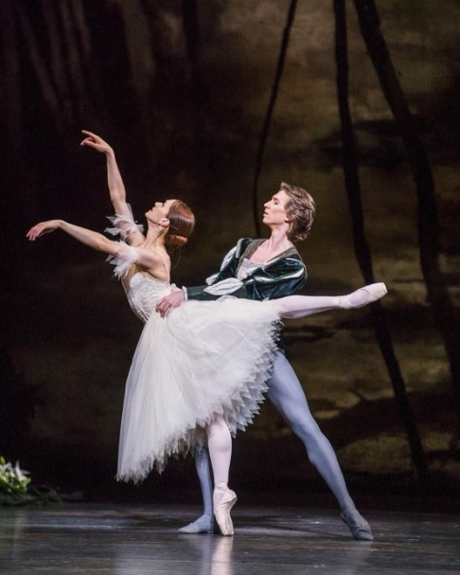
Введение
Этапы сценического действия
Опера
Балет
Рок-опера

Slide 5
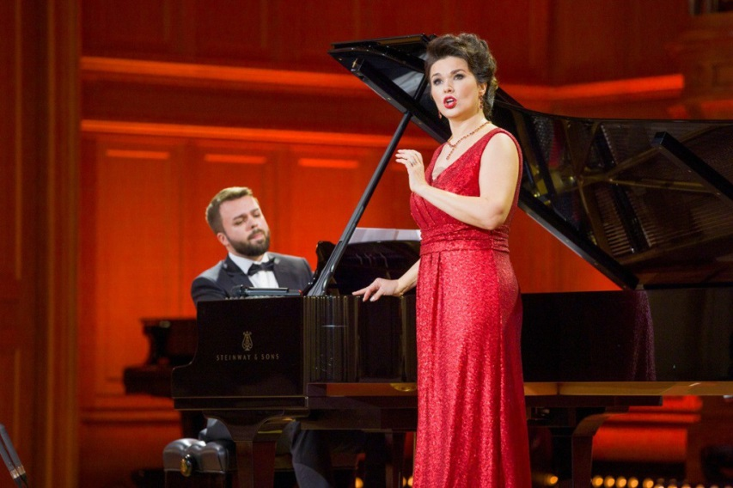
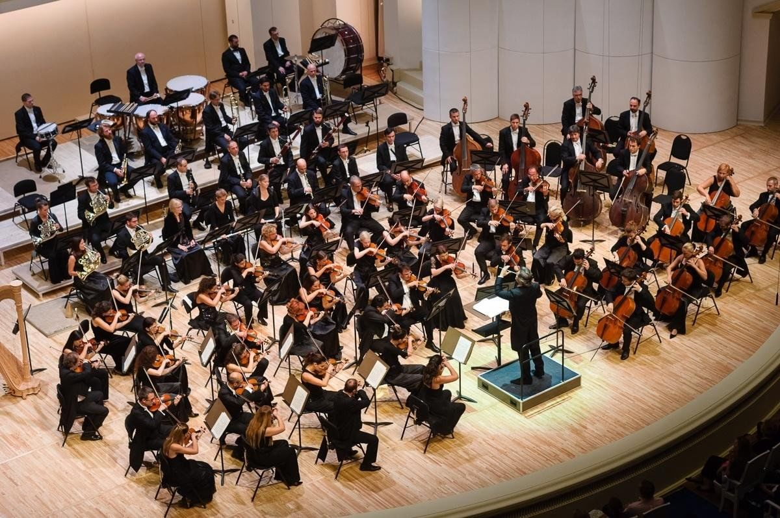
Камерная музыка
Камерная инструментальная музыка
Камерная вокальная музыка
Симфоническая музыка

Slide 6
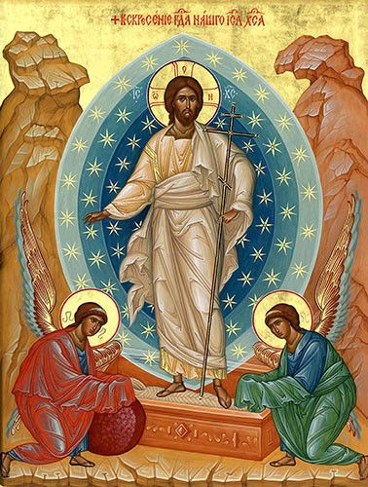
Православная музыка
Католическая музыка

Slide 7
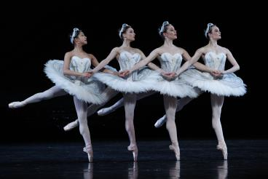
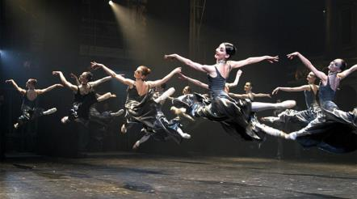
Произведения искусства, которые, независимо от того, когда они были написаны, являются лучшими
Конфликт
Драматургия
Стиль
Классика
Notes:
Выбор варианта ответа осуществляется по щелчку на него. При правильном ответе кнопка становится зелёной. Кнопки неверных ответов перекрашиваются в серый цвет.

Slide 8
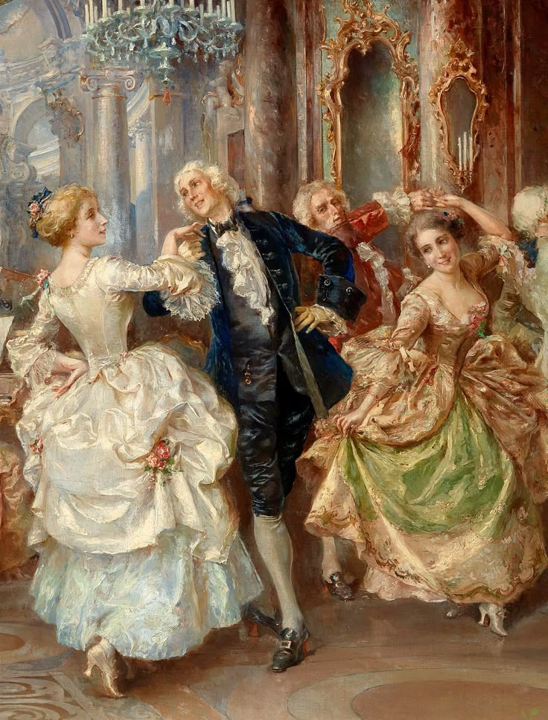
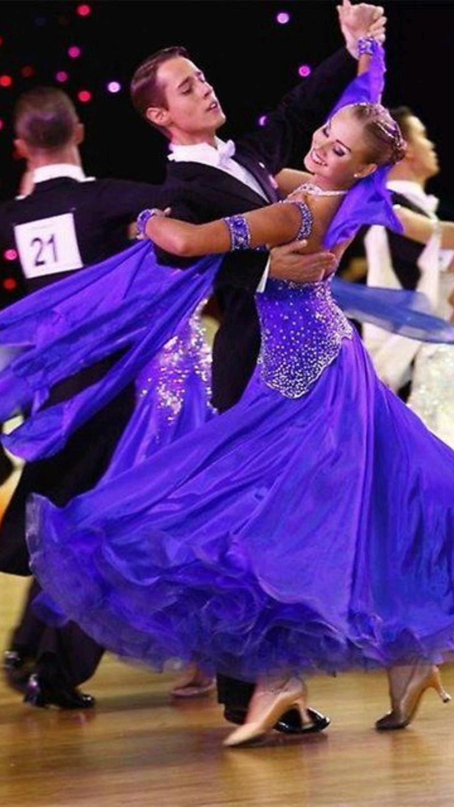
Почерк, в том числе и авторский, совокупность характерных черт, приёмов, способов, особенностей творчества
Конфликт
Драматургия
Стиль
Классика

Slide 9
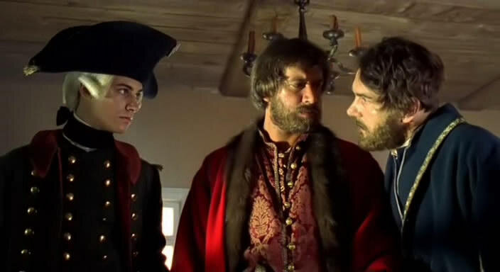
Система выразительных средств, приёмов и способов воплощения образов реальной действительности в движении, в развитии, взаимодействии
Конфликт
Драматургия
Стиль
Классика

Slide 10
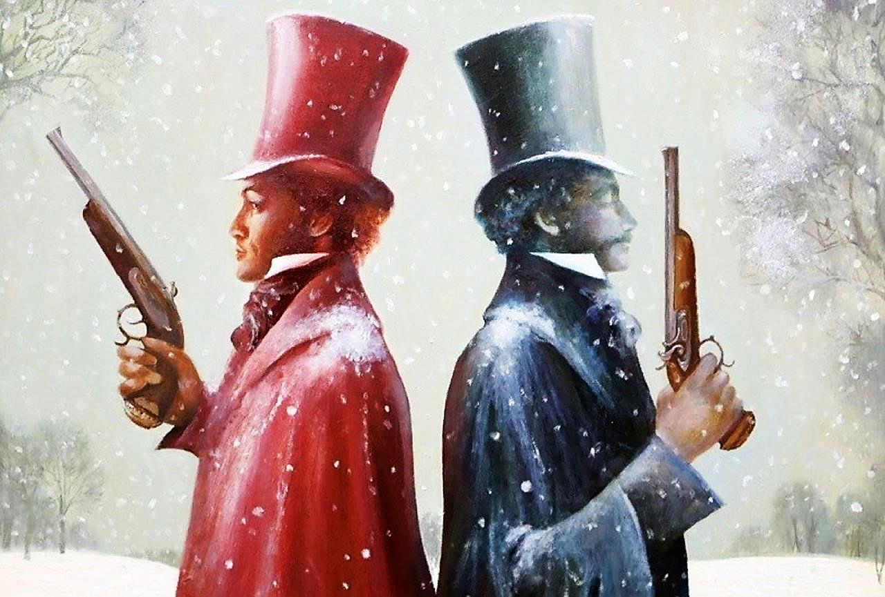
Основа драматургического развития любого музыкального спектакля
Конфликт
Драматургия
Стиль
Классика
Notes:
Для перехода к следующим заданиям необходимо щёлкнуть мышью на название одного из трёх разделов: «Сценические произведения», «Камерная и симфоническая музыка» или «Духовная музыка».

Slide 11
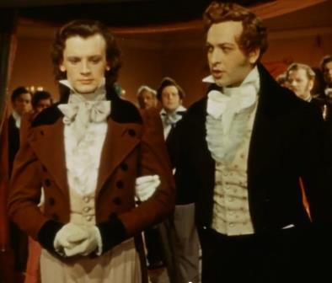
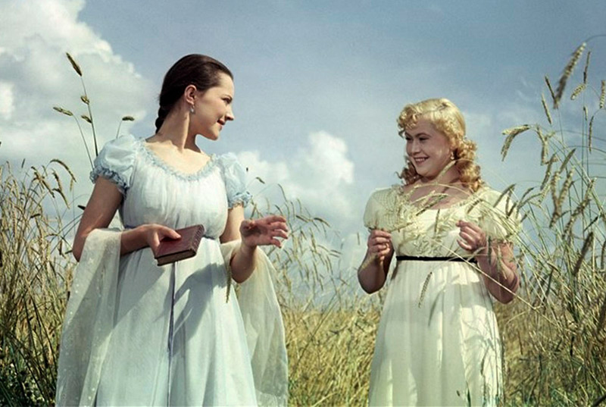
Расположите этапы сценического действия в правильной последовательности
Развитие
Экспозиция
Развязка
Кульминация
Завязка
Notes:
По щелчку на слова справа они занимают свои места слева и меняют цвет на зелёный. При неправильном ответе слова исчезают.

Slide 12
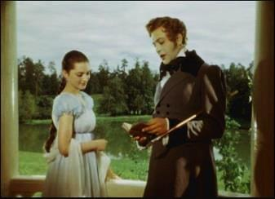
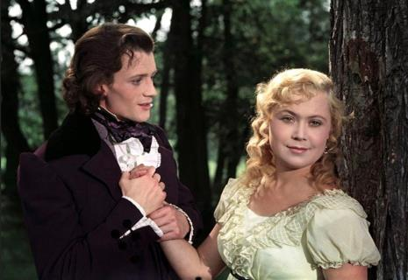
Расположите этапы сценического действия в правильной последовательности
Экспозиция
Развитие
Развязка
Кульминация
Завязка

Slide 13
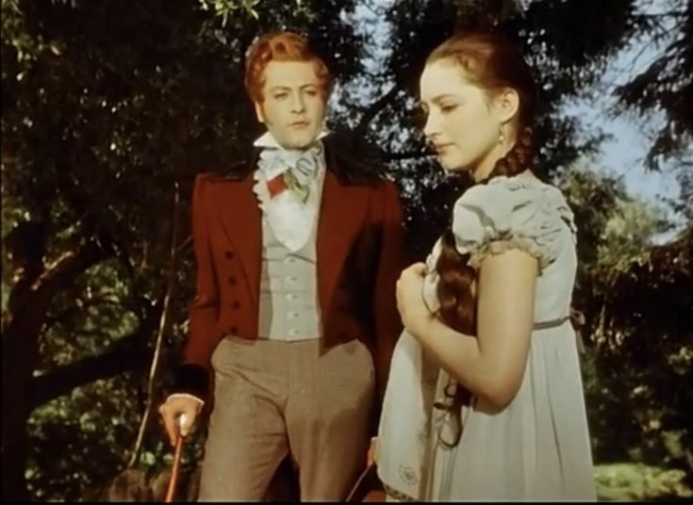
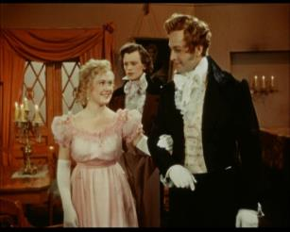
Расположите этапы сценического действия в правильной последовательности
Экспозиция
Развитие
Завязка
Развязка
Кульминация

Slide 14
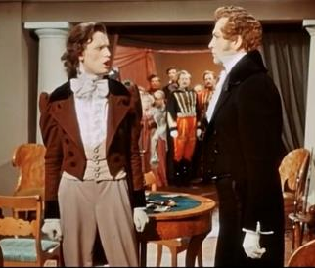
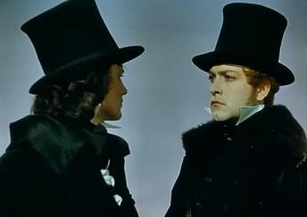
Расположите этапы сценического действия в правильной последовательности
Экспозиция
Завязка
Развитие
Развязка
Кульминация

Slide 15
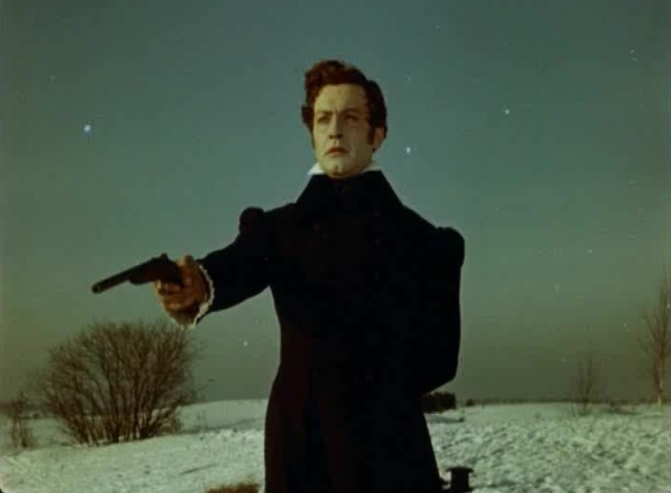
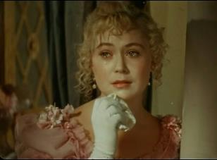
Расположите этапы сценического действия в правильной последовательности
Экспозиция
Завязка
Развитие
Развязка
Кульминация

Slide 16
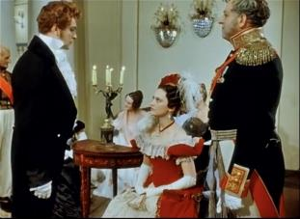
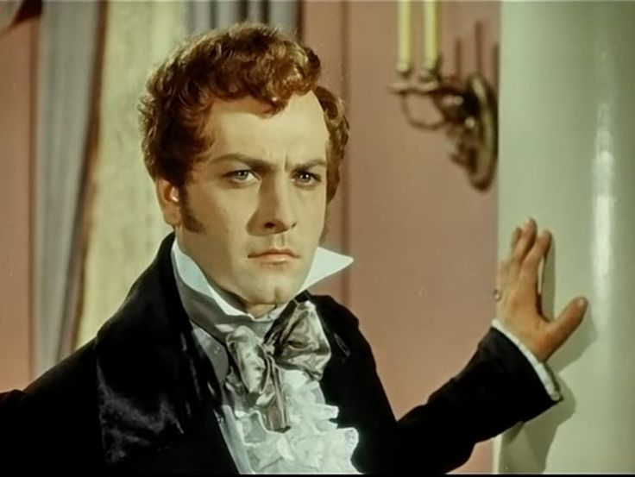
Расположите этапы сценического действия в правильной последовательности
Экспозиция
Завязка
Развитие
Кульминация
Развязка

Slide 17
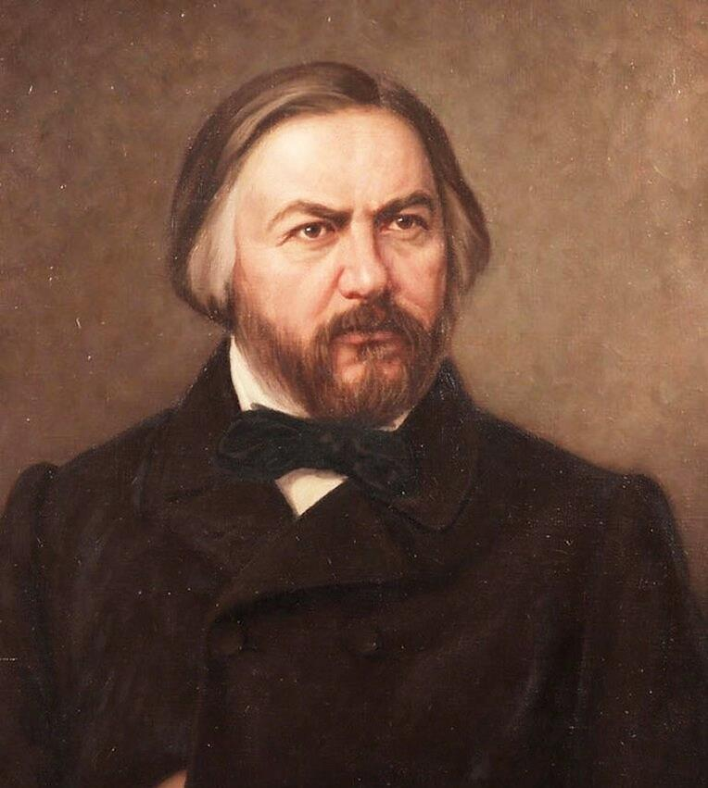
Как сам М.И. Глинка определил жанр оперы «Иван Сусанин»?
Драматическая
Лирическая
Эпическая
Комическая
Героико-трагическая
Лирико-психологическая

Slide 18
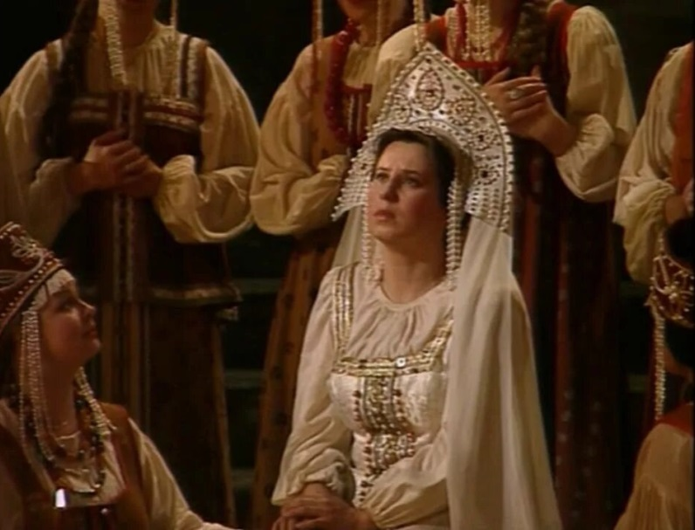
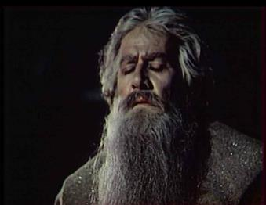
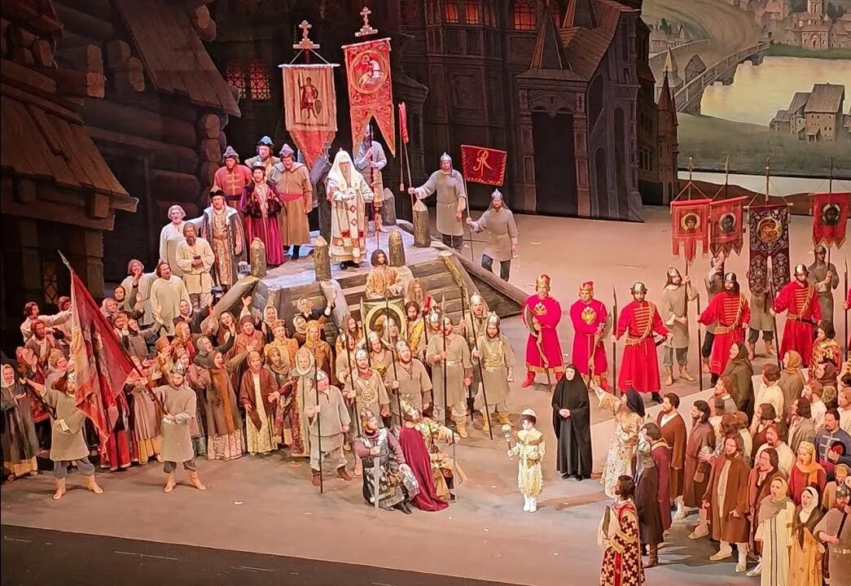
Вокальной или инструментальной музыкой в опере М.И. Глинки «Иван Сусанин» охарактеризованы русские люди?
Романс Антониды
Ария Ивана Сусанина
Хор «Славься»
Вокальной
Ответ
Notes:
После ответа учащихся необходимо щёлкнуть мышью на кнопку «Ответ».

Slide 19
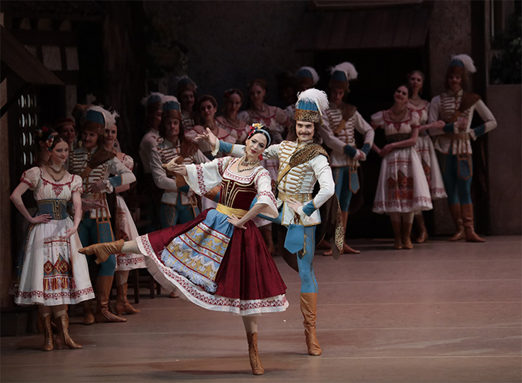
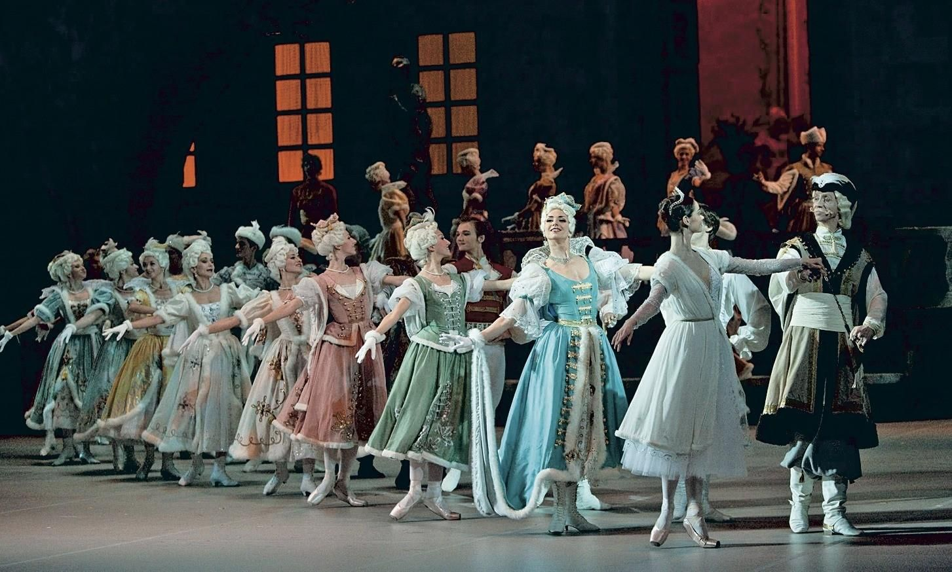
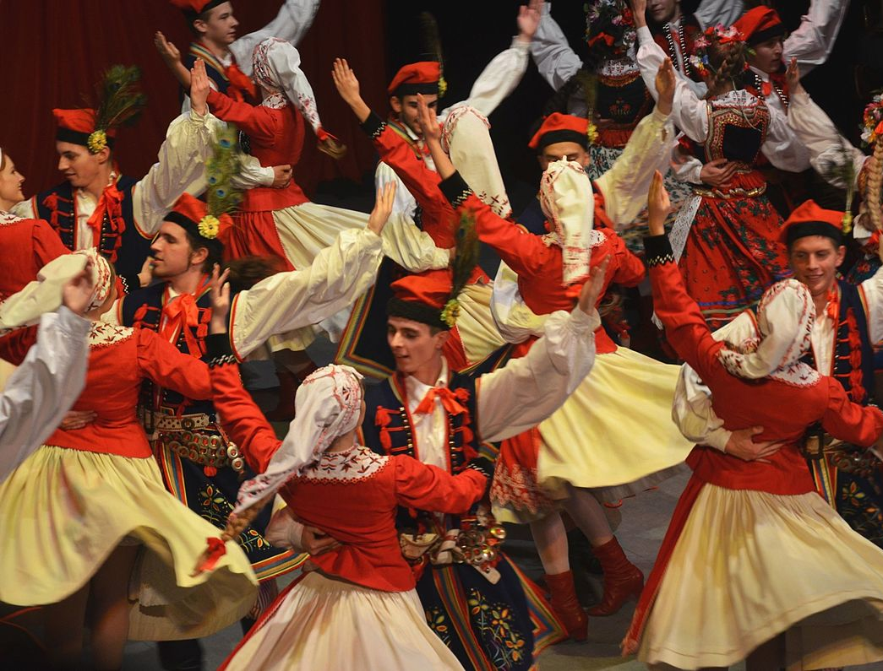
Вокальной или инструментальной музыкой в опере М.И. Глинки «Иван Сусанин» охарактеризованы поляки?
Мазурка
Полонез
Краковяк
Танцевально-инструментальной
Ответ

Slide 20

Этот номер из оперы М.И. Глинки «Иван Сусанин», написанный в духе победного народного канта, передаёт торжество и ликование народа
Хор «Славься»
Ответ
Notes:
Для прослушивания музыкального фрагмента необходимо щёлкнуть на кнопку «Скрипичный ключ». При повторном щелчке на эту кнопку звучание приостанавливается.

Slide 21
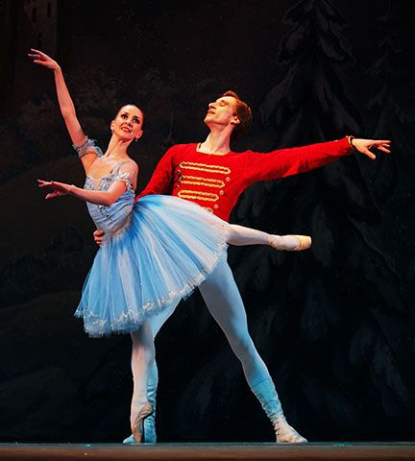
Медленный лирический танец главных героев
Па-де-труа
Характерный танец
Адажио
Гран-па

Slide 22
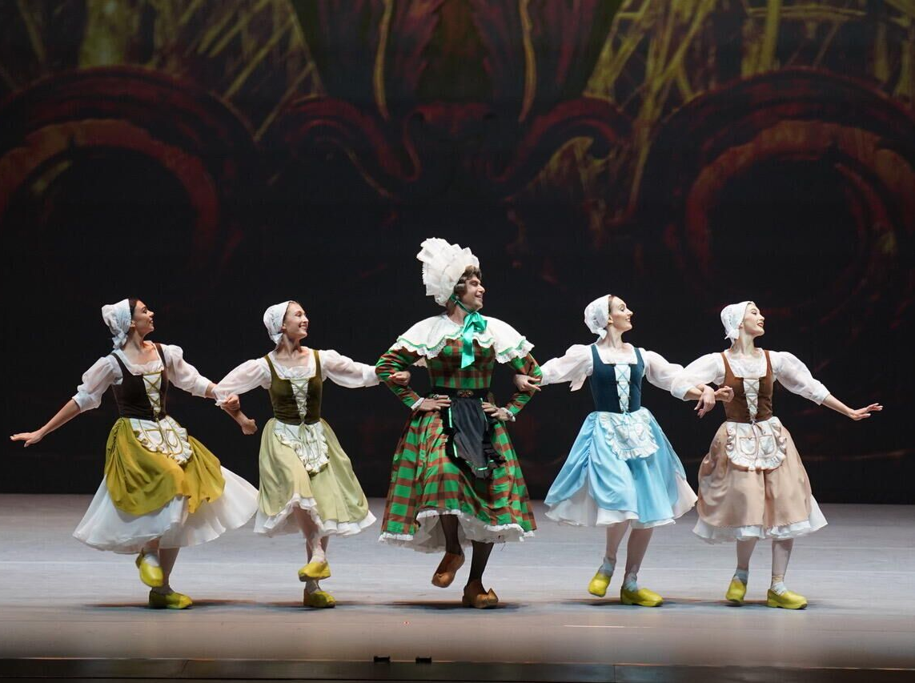
Танец, который включает в себя движения, распространённые в народной бытовой культуре
Па-де-труа
Характерный танец
Адажио
Классический танец

Slide 23
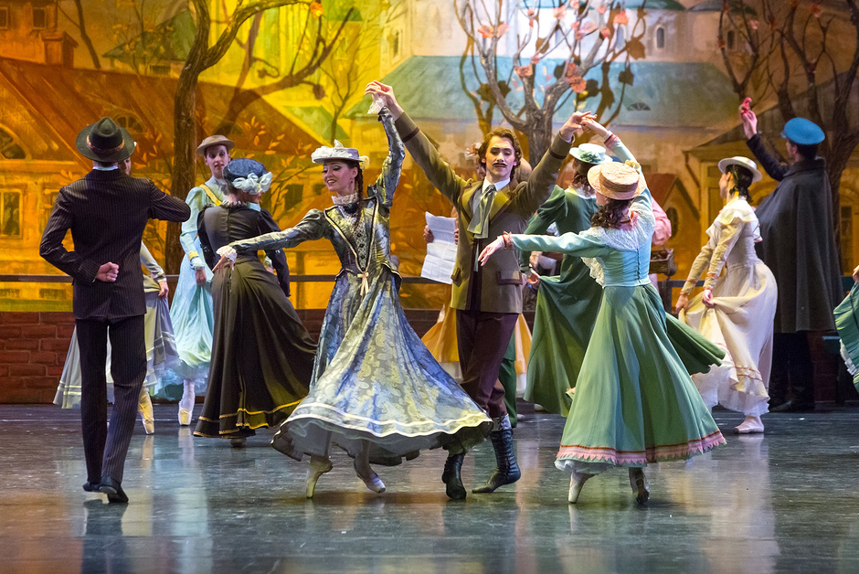
Определите по звучанию жанр номера из балета В. Гаврилина «Анюта»
Вальс
Ответ

Slide 24
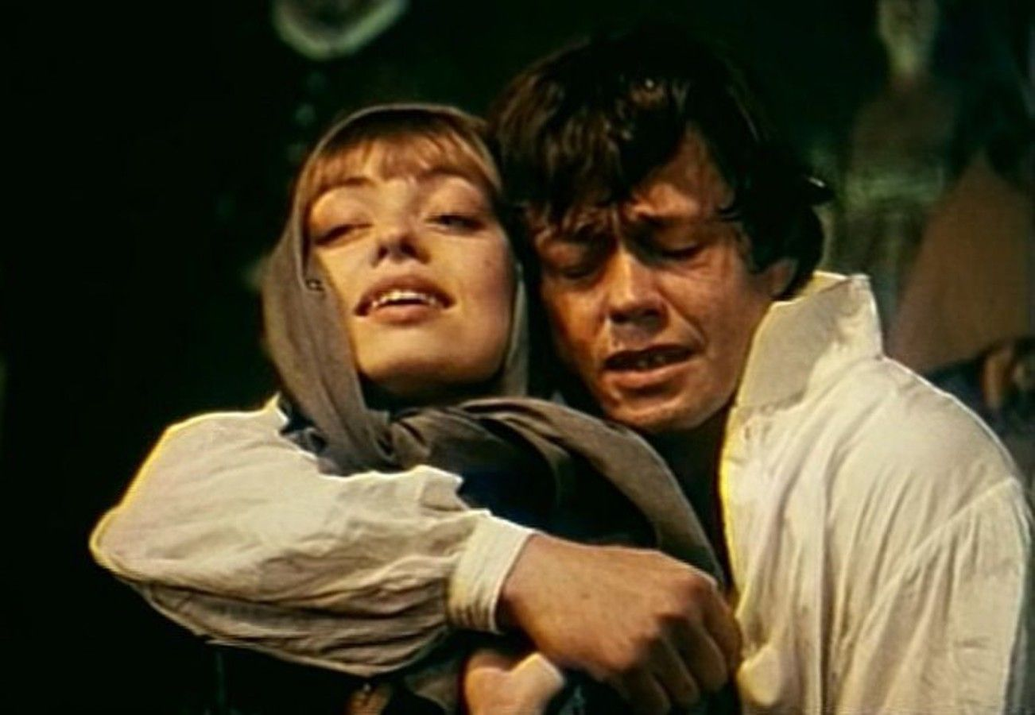
Драматургическая роль, которую выполняют в рок-опере А.Л. Рыбникова «Юнона и Авось» песня «Белый шиповник», романс «Я тебя никогда не забуду» и хор «Аллилуйя»
Символ радости и счастья
Символ веры, любви и надежды
Символ печали и одиночества
Символ свободы и равенства

Slide 25
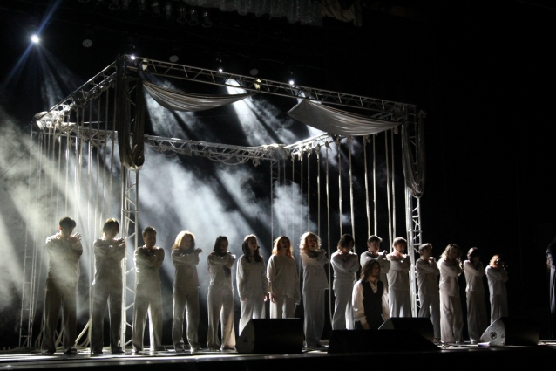
Определите по звучанию номер из рок-оперы А.Л. Рыбникова «Юнона и Авось»
«Белый шиповник»
«Я тебя никогда не забуду»
Хор «Аллилуйя»

Slide 26
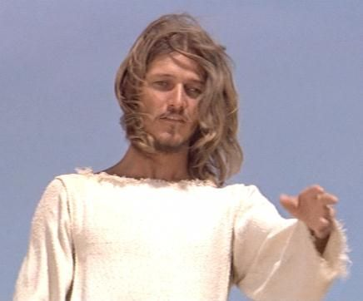
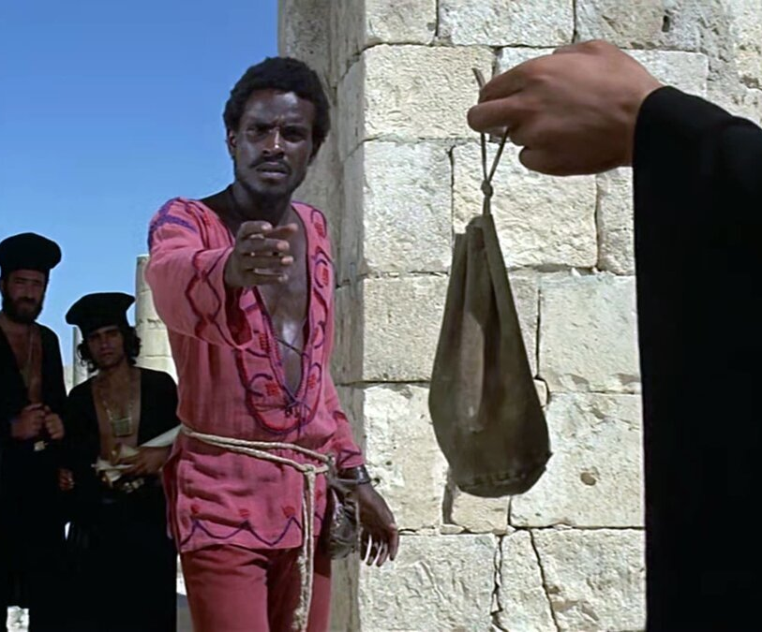
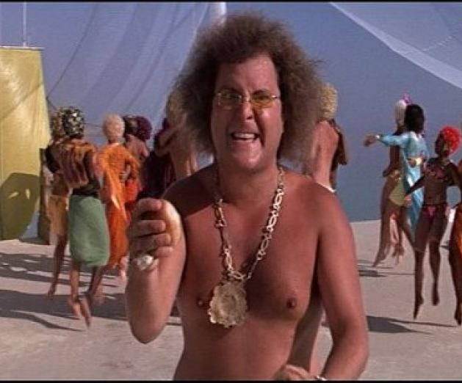
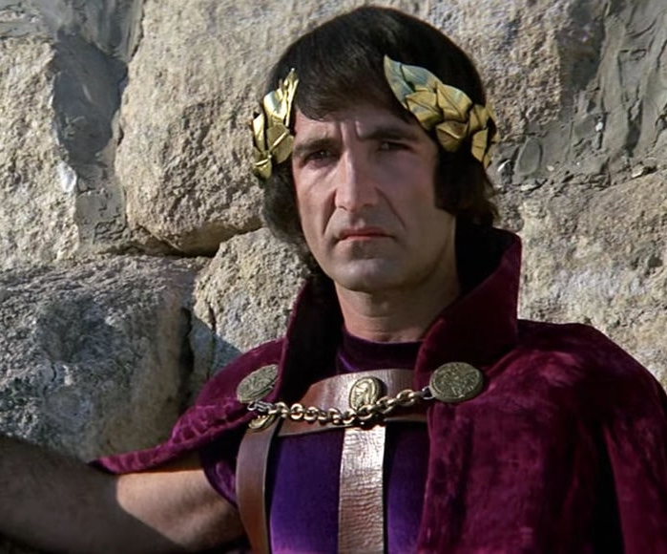
Персонажи рок-оперы Э.Л. Уэббера «Иисус Христос – суперзвезда», в музыкальной характеристике которых присутствуют балладные интонации
Иисус Христос
Иуда
Царь Ирод
Понтий Пилат
Ответ

Slide 27
Персонажи рок-оперы Э.Л. Уэббера «Иисус Христос – суперзвезда», в музыкальной характеристике которых присутствуют балладные интонации
Ария Иисуса
Ария Пилата
Иисус Христос
Понтий Пилат

Slide 28
Средства, которыми в рок-опере Э.Л. Уэббера «Иисус Христос – суперзвезда» представлены образы Иуды и царя Ирода
Чарльстон
Хард-рок
Рэгтайм
Фокстрот
Рок-н-ролл
Notes:
По щелчку мышью на варианты ответов они занимают свои места возле соответствующих изображений персонажей.

Slide 29
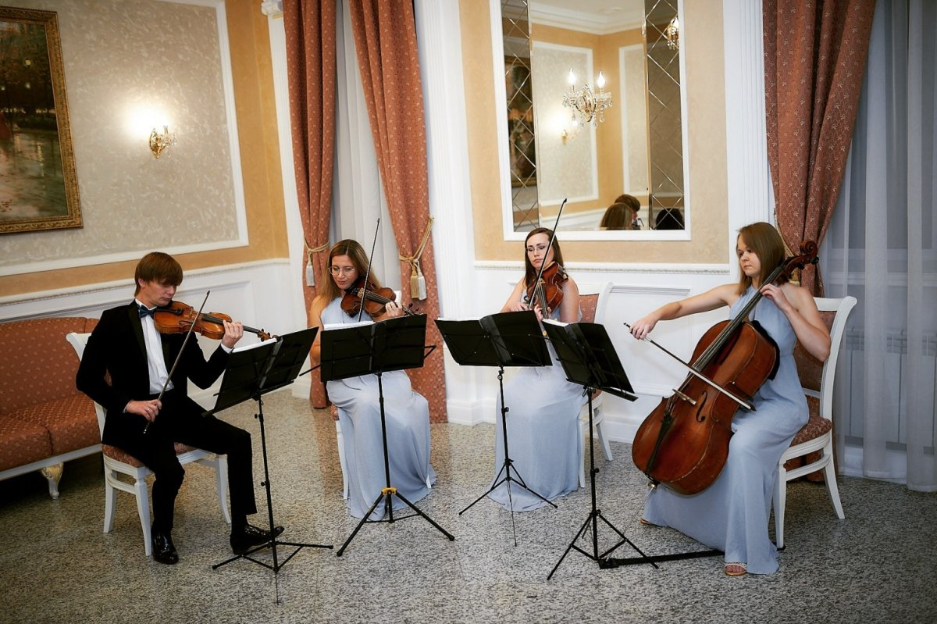
Выберите слова, которые имеют отношение к камерной музыке
Церковная
Театральная
Светская
Комната
Опера
Квартет
Романс
Реквием

Slide 30
Разделите жанры камерной музыки на вокальные и инструментальные
Камерная вокальная музыка
Камерная инструментальная музыка
Прелюдия
Серенада
Романс
Квартет
Соната
Песня
Этюд
Баллада
Баллада
Notes:
По щелчку мышью жанры перемещаются в свою группу. Желательно выбирать ответы поочерёдно слева направо.

Slide 31
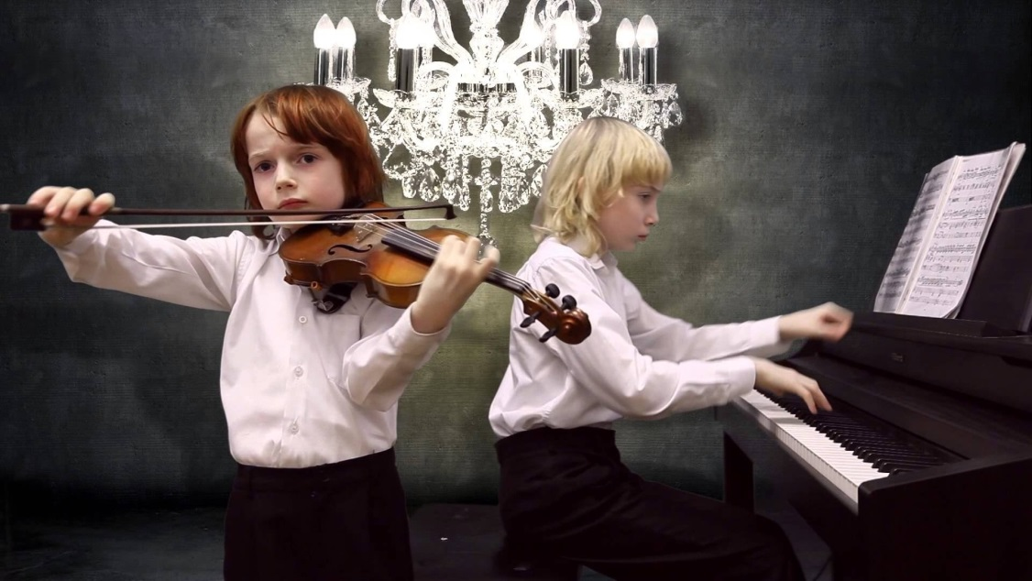
Циклическое произведение, состоящее из трёх частей и предназначенное для одного или двух инструментов
Прелюдия
Этюд
Соната
Симфония

Slide 32

Музыкальная форма, в которой обычно написана первая часть сонаты
Двухчастная
Трёхчастная
Сонатная
Рондо

Slide 33
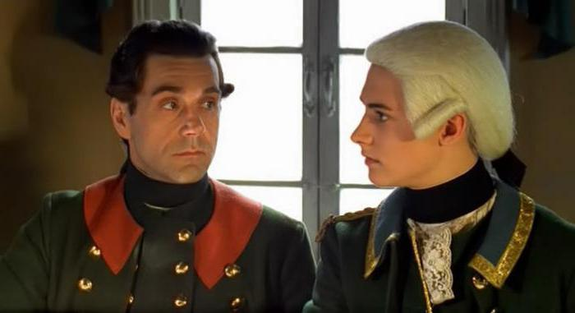
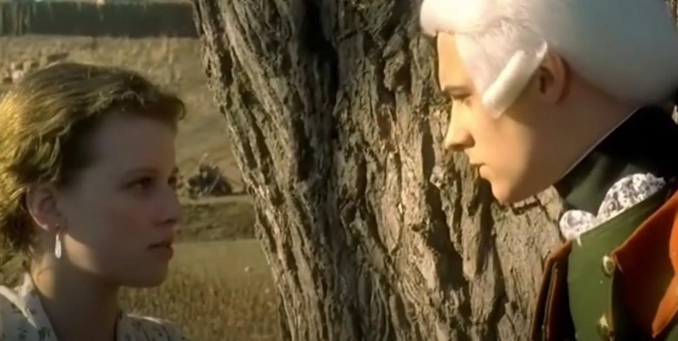
Раздел сонатной формы, в котором появляются основные музыкальные темы
Кода
Экспозиция
Реприза
Разработка

Slide 34
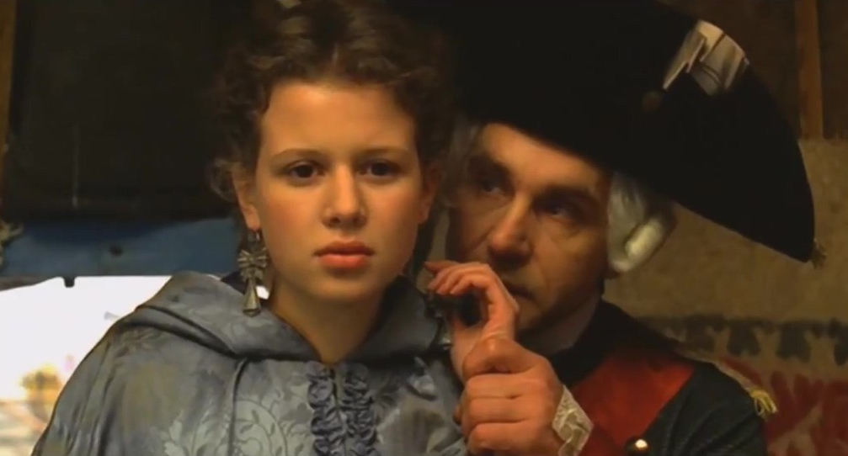
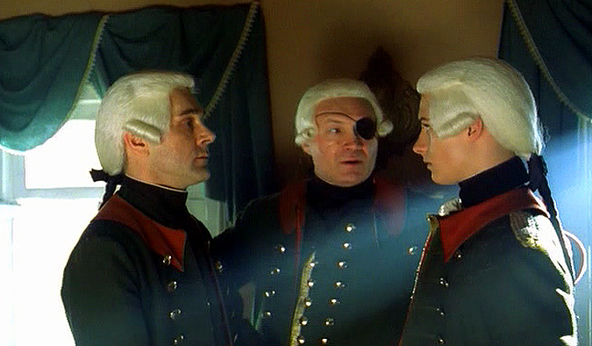
Раздел сонатной формы, в котором основные темы звучат по-новому. Взаимодействуя друг с другом, они распадаются на отдельные мотивы интонации, сталкиваются, переплетаются, борются.
Кода
Экспозиция
Реприза
Разработка

Slide 35
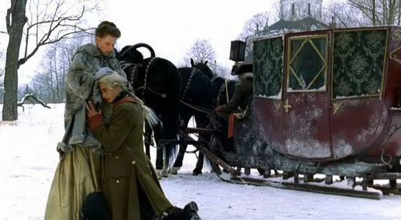
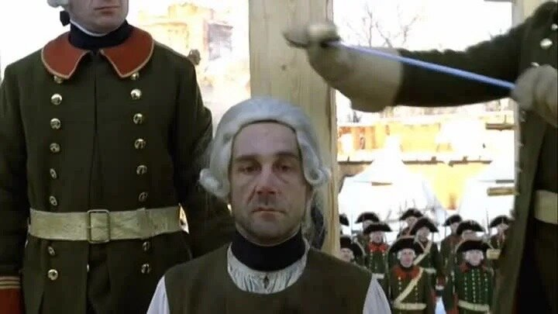
Раздел сонатной формы, в котором повторяются основные темы, но с изменениями, вызванными «событиями», произошедшими в результате развития конфликта
Кода
Экспозиция
Реприза
Разработка

Slide 36
Расставьте описания частей сонаты № 8 («Патетической») Л. Бетховена в правильном в порядке и определите номер прозвучавшей части
Быстрая и взволнованная; передаёт действие
1 часть
Контраст между трагедийностью вступления, бурным драматизмом главной партии и душевной лирической взволнованностью побочной партии
2 часть
Медленная и певучая; осмысление пережитого
3 часть
Ответ
Notes:
Необходимо сначала послушать ответы учащихся о порядке появления частей сонаты. Затем щёлкнуть мышью на кнопку «Ответ». Далее надо послушать музыкальный файл, щёлкнув мышью на кнопку «Скрипичный ключ». Потом выбрать правильную кнопку с номером части сонаты.

Slide 37
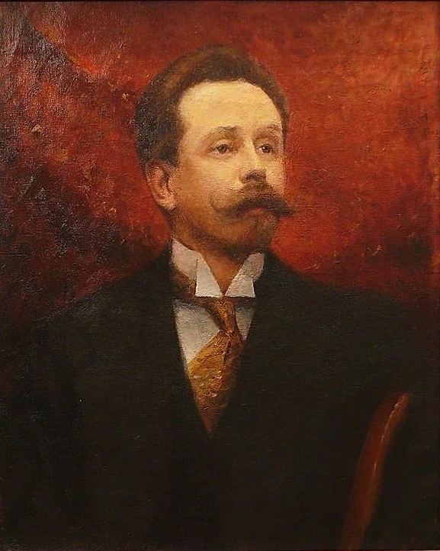
Современники назвали его этюд «Патетическим». Мелодия этого этюда подобна страстному высказыванию
Ф. Лист
Ф. Шопен
А.Н. Скрябин
С.В. Рахманинов

Slide 38
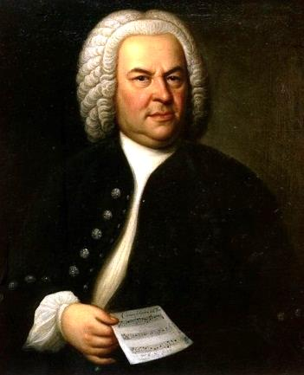
Композитор, в творчестве которого сложился двухчастный цикл «прелюдия и фуга»
К. Дебюсси
С.В. Рахманинов
Д.Б. Кабалевский
И.С. Бах
Прелюдия
Фуга

Slide 39
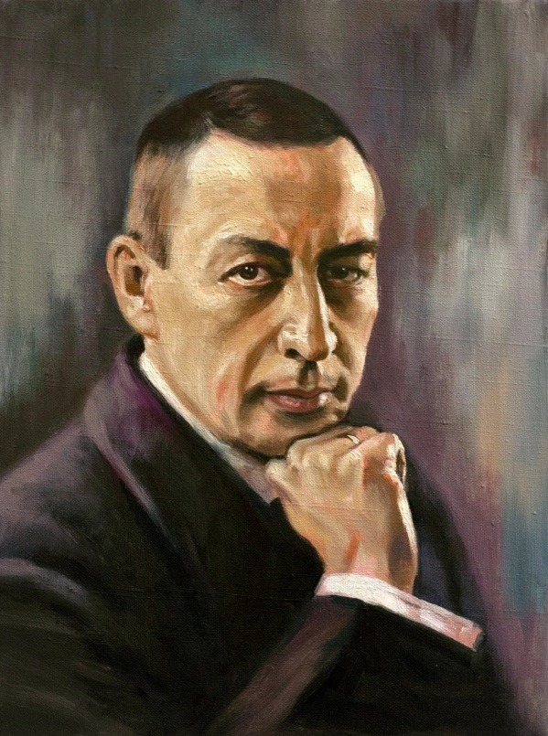
В произведениях этого композитора переплетаются образы природы, колокольных звонов, церковных знаменных распевов, фантастики. Назовите автора прелюдии
К. Дебюсси
С.В. Рахманинов
А.Н. Скрябин
Ф. Шопен

Slide 40
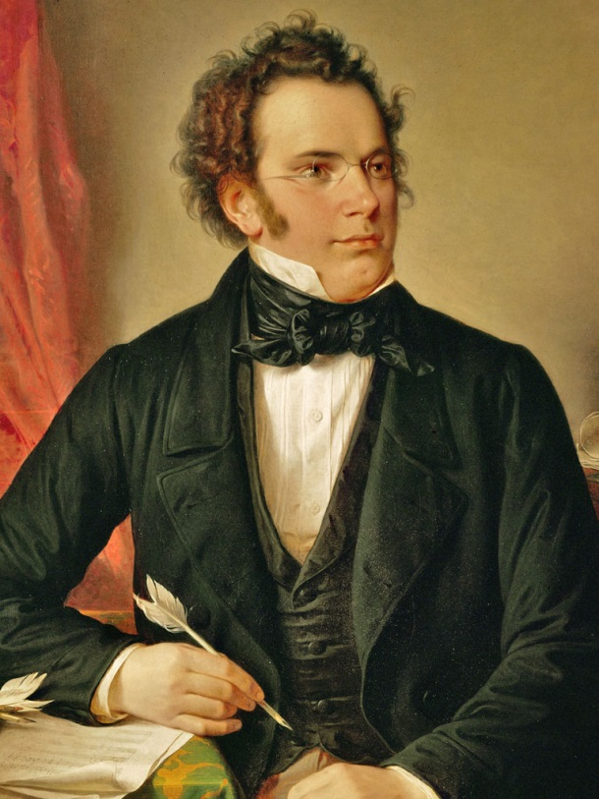
Выберите по три основных образа вокальных циклов Ф. Шуберта
«Прекрасная мельничиха» и «Зимний путь»
Юноша
Путник
Зима
Весна
Шарманщик
Ручей
Ответ

Slide 41


Три основных образа вокальных циклов Ф. Шуберта
Юноша
Путник
Весна
Зима
Ручей
Шарманщик
«Прекрасная мельничиха»
«Зимний путь»

Slide 42
Определите по звучанию песню из вокального цикла Ф. Шуберта
Колыбельная ручья
Шарманщик
В путь
Спокойно спи
«Прекрасная мельничиха»

Slide 43




Расставьте описания четырёх частей классической симфонии в правильном порядке
Победа, торжество, празднество
Быстрая, драматическая, написана, как правило, в сонатной форме
Менуэт, веселье, игра, зарисовки народной жизни
Медленная, задумчивая или скорбная
Ответ

Slide 44
Четыре части симфонии воплощают в себе разные стороны жизни человека
1 часть – быстрая, драматическая, написана, как правило, в сонатной форме
3 часть – менуэт, веселье, игра, зарисовки народной жизни
2 – медленная, задумчивая или скорбная
4 часть – победа, торжество, празднество

Slide 45

Определите по звучанию номер части симфонии № 40 В.А. Моцарта
3 часть - менуэт
Ответ

Slide 46

Определите по звучанию номер части симфонии № 5 Л. Бетховена
4 часть
Ответ

Slide 47

Музыкальное произведение, основанное на сопоставлении, состязании одного солирующего инструмента и всего оркестра
Соната
Концерт
Кантата
Реквием

Slide 48

Композитор, который установил классическую трёхчастную структуру концерта, чередование частей: быстро – медленно – быстро
А. Вивальди
И.С. Бах
А.И. Хачатурян
А.Г. Шнитке

Slide 49

Музыка концерта для скрипки с оркестром этого композитора пронизана
народными песенно-танцевальными интонациями и ритмами
А. Вивальди
И.С. Бах
А.И. Хачатурян
А.Г. Шнитке

Slide 50

Определите по звучанию одну из частей «Сюиты в старинном стиле» А.Г. Шнитке
Балет
Менуэт
Пантомима
Пастораль

Slide 51

Стиль музыки и живописи, который объединяет картину художника и симфоническую картину «Празднества» К. Дебюсси
Романтизм
Симфоджаз
Импрессионизм
Полистилистика
К. Моне. «Бульвар капуцинок»

Slide 52


Музыкальный стиль, в котором Дж. Гершвин написал «Рапсодию в стиле блюз»
Романтизм
Симфоджаз
Импрессионизм
Полистилистика

Slide 53

Исток православной музыки
Имитация
Хорал
Фуга
Знаменный распев

Slide 54

Два жанра православного богослужения
Венчание
Реквием
Молебен
Страсти

Slide 55

Состав исполнителей, для которого чаще всего писал духовную музыку
М.С. Березовский
Хор а капелла
Хор и орган
Хор и фортепиано
Хор и гитара

Slide 56

Совершенная полифоническая форма, в которой написана первая часть духовного концерта М.С. Березовского «Не отвержи мене во время старости»
Имитация
Хорал
Фуга
Знаменный распев

Slide 57

Богослужение православной церкви, которое совершается вечером накануне воскресенья и праздников и объединяет службы: вечерню и утреню
Литургия
Месса
Венчание
Всенощная

Slide 58

Часть «Всенощного бдения» С.В. Рахманинова, к которой относится песнопение
«Ныне отпущаеше»
Вечерня
Утреня

Slide 59

Исток католической музыки
Имитация
Хорал
Фуга
Знаменный распев

Slide 60

Два жанра католического богослужения
Молебен
Месса
Кантата
Всенощная

Slide 61

Состав исполнителей, для которого чаще всего писал духовную музыку И.С. Бах
Хор а капелла
Хор и орган
Хор и фортепиано
Хор и гитара

Slide 62

Многочастное циклическое вокально-инструментальное произведение на текст разделов главного богослужения католической церкви
Хорал
Месса
Венчание
Всенощная

Slide 63

Основная идея «Высокой мессы» И.С. Баха
Озвученный облик Родины
От страдания к радости

